Slide 1
同義詞的建造
Presenter: Bi-Shiang Lin
Date:2016/1/26

Slide 2
同義詞
同義詞為意義相似或相關，但使用不同的文字所表達的詞。同義詞有兩種意義：廣義的相關詞或較為狹義的同義詞。
同義詞：意義相同的詞彙。
例如：國立中山大學→西子灣大學、中山
相關詞：經常會出現在同一篇文章的詞彙。
例如：國立中山大學→西子灣、台灣獼猴

Slide 3
狹義同義詞
以維基百科為基礎之中文縮寫詞與同義詞庫建構
黃純敏、李亞哲、陳柏宏（2015）
中華民國資訊管理學報，第二十二卷，第二期，頁117-140。

Slide 4
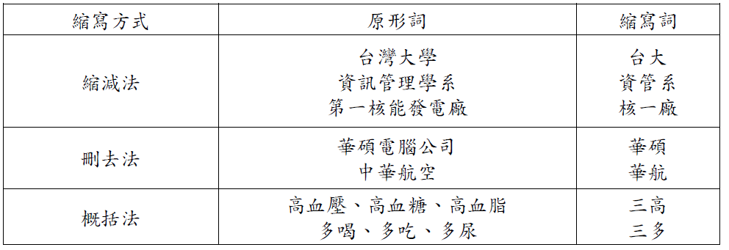
狹義同義詞
縮寫詞－以縮寫形態出現。（國立台灣大學→台大）
過去的研究，自動萃取縮寫詞主要範疇多為前兩者。
→沒解決概括法。
而異形同義詞則多以字詞共現率去分析，仰賴資料集。
→容易誤判。

Slide 5
狹義同義詞
人工建置同義詞庫
同義詞詞林(1983，梅林駒)
新編同義詞詞林(2009，馮志偉)
新字詞產生速度太快，趕不上
自動化建置同義詞庫
多策略混合方式建立中文同義詞庫(2009，陸勇等學者)
首先計算字詞字面相似度
利用句法規則進行特徵配對
最後從語義計算字詞之間的關係
解決人工的時效性問題，準確率更高，耗時更久，對於隨時更新是不適合的

Slide 6
實驗方法
字詞處理
概括縮詞萃取
同義詞萃取
首段首字詞萃取
ＨＴＭＬ粗體標籤配對
模式對應
資訊盒數值配對

Slide 7
實驗方法
字詞處理
透過CKIP斷詞系統處理資料
概括縮詞萃取
若有中文數字，檢測是否有連續頓號或是特定中文連接詞。

Slide 8
實驗方法－同義詞萃取
首段首字詞萃取
將首段首字詞作為萃取對象。
ＨＴＭＬ粗體標籤配對
敘述語或簡稱皆為粗體，透過首字詞與粗體字特徵做為配對線索。
模式對應
對於詞目後多緊接英文翻譯，而後簡稱。
資訊盒數值配對

Slide 9
相關詞
網頁資料相關詞擷取
游舒涵（2006）
取得網頁資料
切割單位進行斷詞動作
詞彙匹配，用共現次數計算相關性

